Slide 1



×
U.S. DENTAL INSURANCE & EMPLOYEE BENEFITS / 미국 치과보험·직원 복지
MAKE DENTAL INSURANCE
AND BENEFITS
MORE ACCESSIBLE.
미국의 치과보험과 복지 혜택을
더 쉽게 이해하고 이용하도록.
Employee navigation in front. Claims-verified evidence in back.
앞에서는 직원 내비게이션, 뒤에서는 청구로 검증된 근거를 제공합니다.
NAVIGATION SUPPORT — NOT INSURANCE SALES OR UNDERWRITING
보험 판매·인수가 아닌 직원 내비게이션 지원
Notes:
B′의 첫 화면이다. 미국 치과보험 및 employee benefits의 접근성을 lead로 두고, ICLO의 employee navigation과 claims-verified evidence를 한 문장으로 연결한다. 보험 판매, 개별 인수, 자동 청구심사 또는 자동 임상 라우팅을 제안하지 않는다.
[Sources]
- /Users/jk0307/Downloads/[스타트업 프로그램 코호트사용] 260827 Snowflake World Tour - Seoul - Startup Village Guide Deck (1).pdf
- /Users/jk0307/Documents/GitHub/iclo/iclo-us-employee-dashboard/output/imagegen/ICLO-World-Tour-BPrime-US-Access-Hero-v1.png
- /Users/jk0307/Documents/GitHub/iclo/iclo-us-employee-dashboard/output/booth/assets/Snowflake-Corporate-Logo-Blue-Transparent-v3.png

Slide 2
Coverage is not the same as access.
×
보험 가입만으로 실제 이용이 쉬워지지는 않습니다.
01
FIND
찾기
In-network care
내 plan에 맞는 네트워크 치과를 찾기
02
UNDERSTAND
이해
Deductible · coinsurance · annual maximum
공제액·본인부담률·연간 한도를 이해하기
03
ACT
실행
Real availability and appointment preparation
실제 예약 가능성과 방문 준비를 연결하기
Provider choice may be constrained or economically penalized by network and plan rules.
Provider 선택은 네트워크와 plan 규칙에 따라 제한되거나 비용상 불리할 수 있습니다.
ICLO · SNOWFLAKE WORLD TOUR SEOUL 2026 · B′ CONCEPT
02
Notes:
미국 치과보험 friction을 find, understand, act 세 동사로 설명한다. 네트워크 밖 진료가 절대 불가능하다고 말하지 않고, plan/network rules에 따라 선택이 제한되거나 경제적 불이익이 생길 수 있다고 표현한다.
[Sources]
- User-provided ICLO Snowflake external briefing source material

Slide 3
Turn benefits into employee action.
×
혜택 정보가 실제 예방진료와 적절한 in-network care로 이어지게 합니다.
1
UNDERSTAND / 이해
2
NAVIGATE / 탐색
3
PREPARE / 준비
Eligibility · coverage rules · OOP context
Network and provider context
Employee-requested appointment support
자격·보장 규칙·예상 부담
네트워크·provider 정보
직원이 요청한 예약·방문 준비
PRODUCT REDLINE
Image-derived signals remain separate from automated provider, urgency or treatment routing.
제품 원칙
이미지 기반 신호는 provider·긴급도·치료 경로 자동 결정과 분리합니다.
ICLO · SNOWFLAKE WORLD TOUR SEOUL 2026 · B′ CONCEPT
03
Notes:
B′는 소비자 진단 앱이 아니라 employee-initiated navigation이다. 초기에는 직원 action 또는 human-assisted support를 포함하며 image-derived signal은 provider, urgency, treatment pathway를 자동 결정하지 않는다.
[Sources]
- User-provided ICLO Snowflake external briefing source material

Slide 4
Connect access to claims-verified evidence.
×
개인 건강신호를 employer에게 노출하지 않고 이용 여정을 집계 근거로 연결합니다.
EMPLOYEE + PLAN CONTEXT / 직원 + 플랜 맥락
SNOWFLAKE GOVERNED EVIDENCE / 관리형 증거
EMPLOYER VIEW / 기업 뷰
Eligibility + plan rules
Claims-confirmed use
Provider + network context
Allowed · paid · OOP
Employee app events
→
→
Freshness · lag · completeness
TPA / carrier claims
Purpose-based access
Quality + reconciliation
Lineage + aggregate views
Aggregate only · no PHI
자격·플랜·네트워크·앱 이벤트·TPA/보험사 청구
청구 확인·비용 구분·최신성·집계 전용
목적별 접근·품질 대조·계보·집계 뷰
RAW ORAL IMAGES
→
SNOWFLAKE
Controlled U.S. storage / 미국 내 통제 저장
Authorized structured data + approved signals only
Individual routing and health signals stay outside employer views.
개인 라우팅·건강 신호는 employer 뷰에 노출하지 않습니다.
ICLO · SNOWFLAKE WORLD TOUR SEOUL 2026 · B′ CONCEPT
04
Notes:
Snowflake를 employee app과 claims를 이어주는 governed evidence plane으로 설명한다. employer에게는 aggregate output만 제공하고 개인 routing/health signal은 제공하지 않는다. Raw oral image는 controlled U.S. object storage 또는 PHI vault에 두며, Snowflake에는 승인된 structured data와 metadata만 저장한다.
[Sources]
- User-provided ICLO Snowflake external briefing source material
- /Users/jk0307/Documents/GitHub/iclo/iclo-us-employee-dashboard/output/booth/assets/Snowflake-Corporate-Logo-Blue-Transparent-v3.png

Slide 5
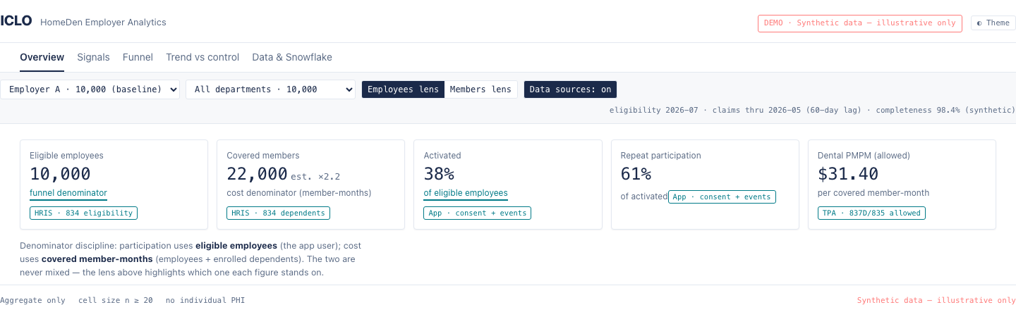
Measure access—not individual employees.
×
분모·최신성·완결성·프라이버시가 보이는 aggregate evidence입니다.
SYNTHETIC SAMPLE
EMPLOYEE / MEMBER LENS
FRESHNESS + CLAIMS LAG
AGGREGATE · n≥20 · NO PHI
합성 데이터·예시용
직원·가입자 기준
기준일·청구 지연·완결성
집계 전용·개인 PHI 없음
Not a performance claim—this demo makes access, data quality and privacy visible.
성과가 아닌 접근성·데이터 품질·프라이버시 설계 예시입니다.
ICLO · SNOWFLAKE WORLD TOUR SEOUL 2026 · B′ CONCEPT
05
Notes:
Dashboard는 synthetic data를 이용한 visual proof다. 성과 주장이 아니라 employees/members lens, eligibility/claims 기준일, claims lag, completeness, aggregate-only, n≥20 suppression을 구매자에게 보여주는 방식의 데모다.
[Sources]
- https://jangwookimbusiness-dev.github.io/iclo-us-employee-dashboard/
- /Users/jk0307/Documents/GitHub/iclo/iclo-us-employee-dashboard/tmp/iclo-snowflake-briefing-v1/assets/employer-dashboard-overview.png

Slide 6
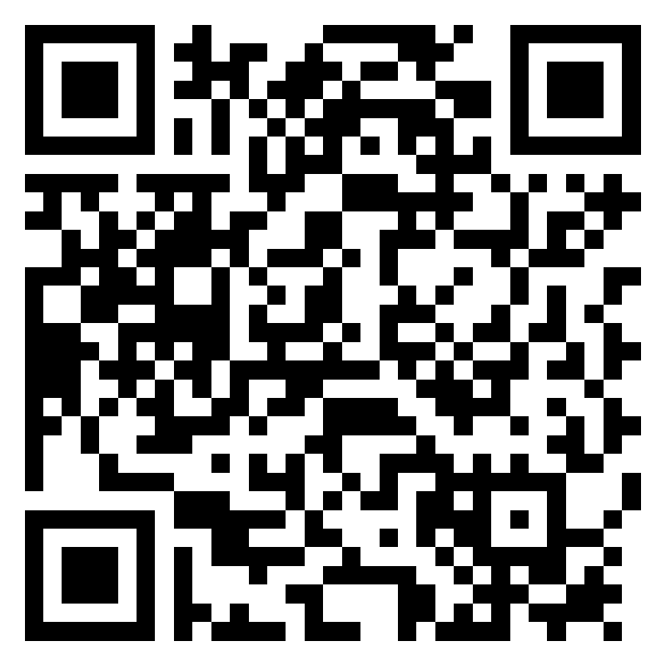
×
LIVE SYNTHETIC DEMO / 합성 데이터 데모
CAN YOUR COMPANY MAKE
DENTAL BENEFITS EASIER TO ACCESS?
미국의 치과보험과 복지 혜택을 더 쉽게 만들 준비가 되어 있나요?
Looking for U.S. employer-benefits, payer/TPA, HR and data teams.
SCAN TO OPEN / 스캔하여 열기
미국 employer benefits, payer/TPA, HR 및 data 팀과의 협업을 찾습니다.
SYNTHETIC EMPLOYER DASHBOARD
합성 데이터 기반 기업 대시보드
Let’s validate a governed eligibility + plan + claims collaboration pattern on Snowflake.
Snowflake에서 자격·플랜·청구를 연결하는 관리형 협업 패턴을 검증합니다.
NAVIGATION SUPPORT — NOT INSURANCE SALES
직원 내비게이션 — 보험 판매 모델 아님
Synthetic demo · aggregate only · no individual PHI / 합성 데이터 · 집계 전용
ICLO · SNOWFLAKE WORLD TOUR SEOUL 2026 · B′ CONCEPT
06
Notes:
부스 대화의 CTA다. U.S. employer-benefits, payer/TPA, HR, data team과 eligibility, plan, claims를 연결하는 working session을 요청한다. Snowflake 고객 소개를 막연히 요청하지 않고 governed data-collaboration pattern의 account-level validation을 요청한다.
[Sources]
- /Users/jk0307/Downloads/[스타트업 프로그램 코호트사용] 260827 Snowflake World Tour - Seoul - Startup Village Guide Deck (1).pdf
- https://jangwookimbusiness-dev.github.io/iclo-us-employee-dashboard/

